Slide 1


The Exact Feasibility of Randomized Solutions of Robust Convex Programs
Reporter: 迟智名

Slide 2

01
Introduction

Slide 3
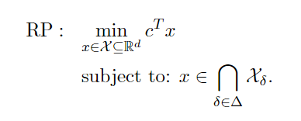
Robust Program
Notes:
其中Delta是一个指标集，它的势可以是无穷

Slide 4
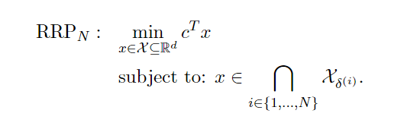
Randomized robust program
Notes:
其中delta1 ... deltaN是从 Delta中独立同分布采样得到的。
一个需要考虑的问题是从RRP_N得到的solution违反x_{delta \in Delta}的程度

Slide 5
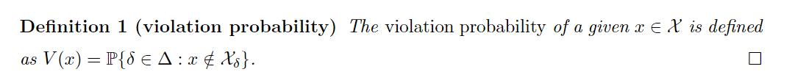
Violation probability
Notes:
我们定义。。。
注意到，对于解 $x^*, V(x^*)$ 为所有违反x^*的概率。
且对于v(x^*),实际上他可以看做一个N维的随机变量，这是因为x^*由随机采样得到的$\delta_1, \cdots \delta_N$决定

Slide 6
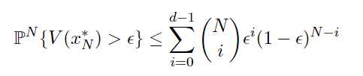
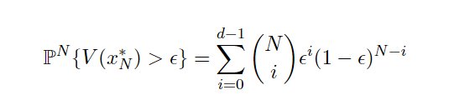
The key result
For fully-supported problems, we have
Notes:
这篇文章中，我们可以给出以下结论，且对于某一类特定的问题，甚至可以给出 =

Slide 7
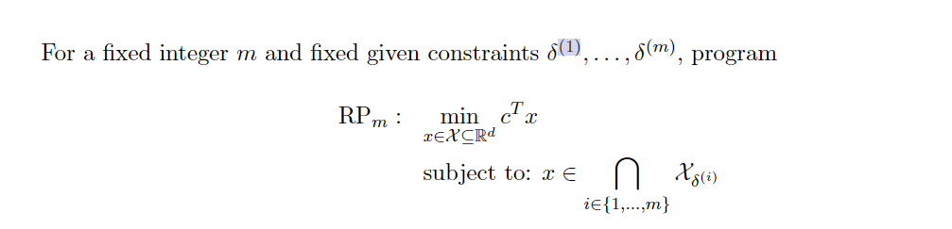
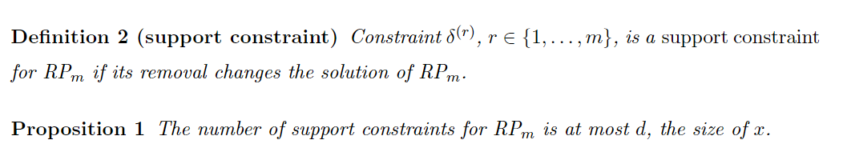
A finite instance with m constraints of the optimization program RP
Notes:
想研究随机的RRP_N与RP的关系，我们不妨先研究一下确定的RP_m问题，即对确定的m与\delta_1 \cdots \delta_m
此问题有这样的性质:

Slide 8
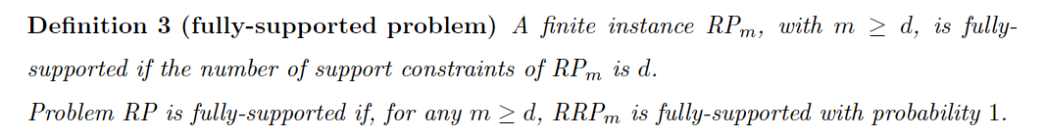
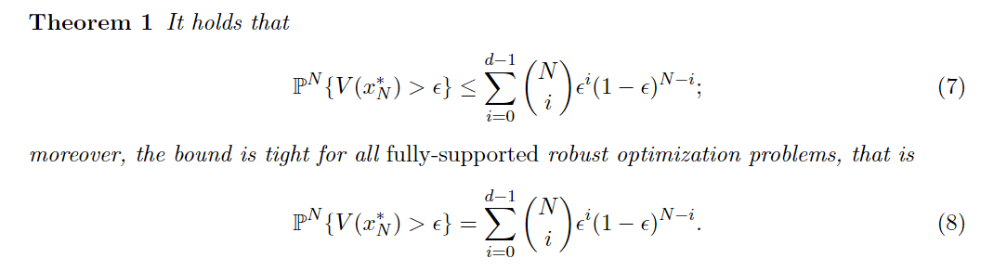
Theorem

Slide 9
02
Proof of Fully-supported problem

Slide 10
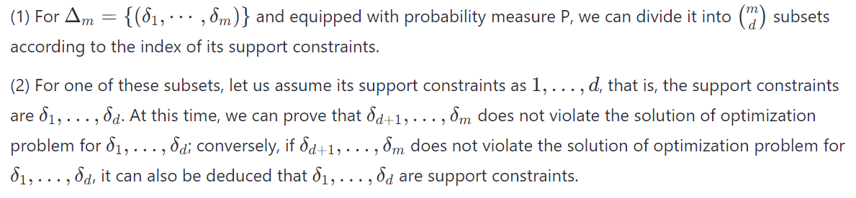
Proof of Fully-supported problem
Notes:
(1) 对于$\Delta_m = \{(\delta_1,\cdots,\delta_m)\}$ 并配有概率测度P，我们可以根据其支持约束的索引将其划分为$\binom{m}{d}$个子集。
(2) 对于这些集合，我们不妨设它的支持约束为$1,\ldots,d$，即支持约束是$\delta_1,\ldots,\delta_d$。此时，我们可以证明$\delta_{d+1},\ldots,\delta_m$ 不违反约束为$\delta_1,\ldots,\delta_d$ 的优化问题的解；反过来，如果$\delta_{d+1},\ldots,\delta_m$ 不违反$\delta_1,\ldots,\delta_d$ 的优化问题的解，也可以推得$\delta_1,\ldots,\delta_d$ 是支持约束。
第一部分是因为：由delta_1 ... delta_d作为支撑约束求得的解，再增加其他的约束是不会被影响的，因此这些其他的约束也不违背这个解（违背的话解就会发生改变）。第二部分是因为，任意的delta_i \ in {delta_{d+1} ... delta_{m}}，加入到delta_1, ... delta_d产生的最优问题不会改变生成的解，反过来去掉也不会改变，因此任意的delta_i \ in {delta_{d+1} ... delta_{m}}不是支持约束，所以不会在其他的子（s_i）集合中，因此只会在以1...d为支持向量索引的集合中

Slide 11
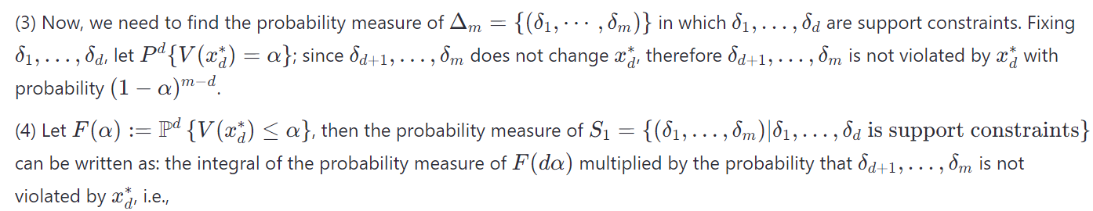
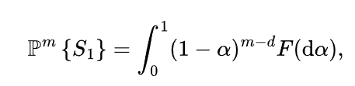
Proof of Fully-supported problem
Notes:
(3) 现在，我们可以求得$\Delta_m=\{(\delta_1,\cdots,\delta_m)\}$ 中$\delta_1,\ldots,\delta_d$ 是支持约束的概率度量。固定$\delta_1,\ldots,\delta_d$，设$P^d\{V(x_d^*)=\alpha\}$；由于$\delta_{d+1},\ldots,\delta_m$ 不改变$x_d^*$，因此$\delta_{d+1},\ldots,\delta_m$ 不被$x_d^*$ 违反的概率为$(1-\alpha)^{m-d}$。
(4) 设$F(\alpha):= \mathbb{P}^{d}\left\{V(x_d^*)\leq \alpha\right\}$，则$S_1=\{(\delta_1,\ldots,\delta_m)|\delta_1,\ldots,\delta_d\text{ 是支持约束}\}$ 的概率度量可写作：积分变元为 $F(d\alpha)$ ，$\delta_{d+1},\ldots,\delta_m$ 不被$x_d^*$ 违反的概率测度积分，即
$$\mathbb{P}^{m}\left\{S_1\right\}= \int_0^1 (1-\alpha)^{m-d} F(d\alpha),$$

Slide 12
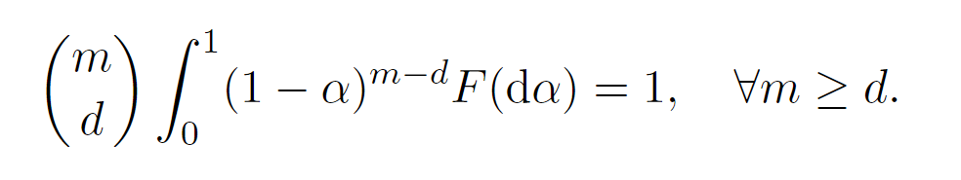

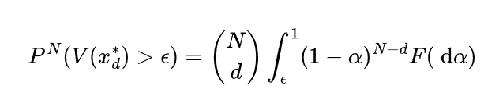
Proof of Fully-supported problem
Notes:
(5) 由于每个$S_i$的测量积分都是一样的，我们有
$$\binom{m}{d}\int_0^1 (1-\alpha)^{m-d} F(d\alpha)=1$$
由部分积分可得$F(\alpha)=\alpha^d$
(6) 接下来对于$P^N(V(x_d^*)>\epsilon)$，我们有：
$$P^N(V(x_d^*)>\epsilon)=\binom{N}{d}\int_\epsilon^1 (1-\alpha)^{N-d} F(d\alpha)$$
由分部积分可得之前的定理

Slide 13
03
Proof of fully-ball-supported problems

Slide 14
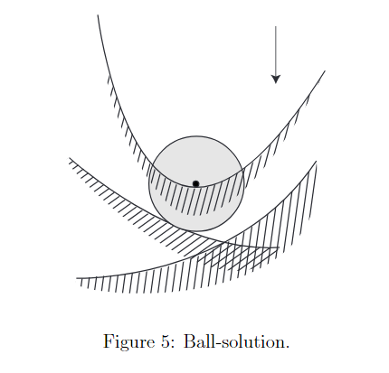
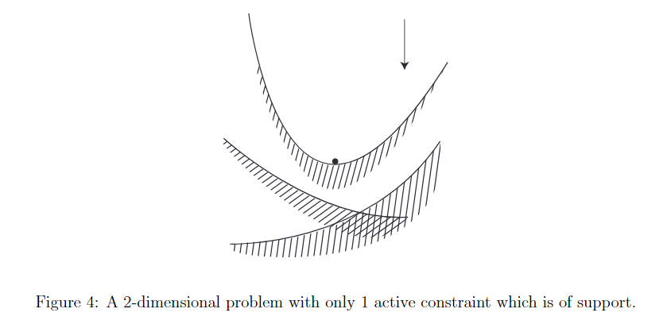
Proof of fully-ball-supported problems
Notes:
对于non fully supported problem, 我们将support constraints的概念扩展到ball support constraints。这个想法是自然的，因为non的情况一定存在约束对最优点没有起到作用，那我们就扩大最优点为一个球，这时就会使得不起作用的约束对它起作用

Slide 15
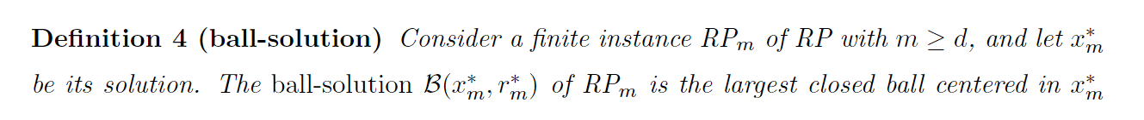
Proof of fully-ball-supported problems
Notes:
RP_M的球解是，以x_m^*为球心的最大的那个球，这个球一定要被某个约束完全包含

Slide 16
Proof of fully-ball-supported problems
Notes:
图5右边这个示例可能并不完全准确，这个球还可以大一点

Slide 17
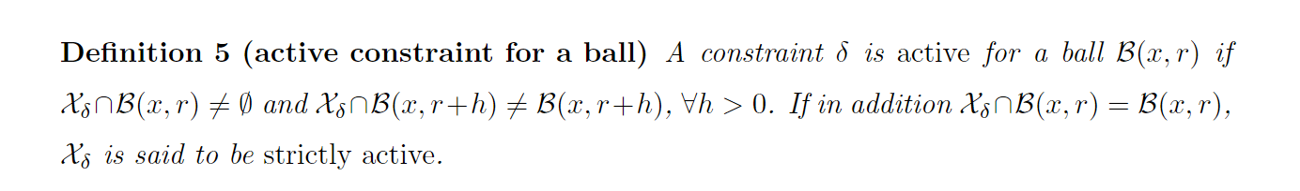
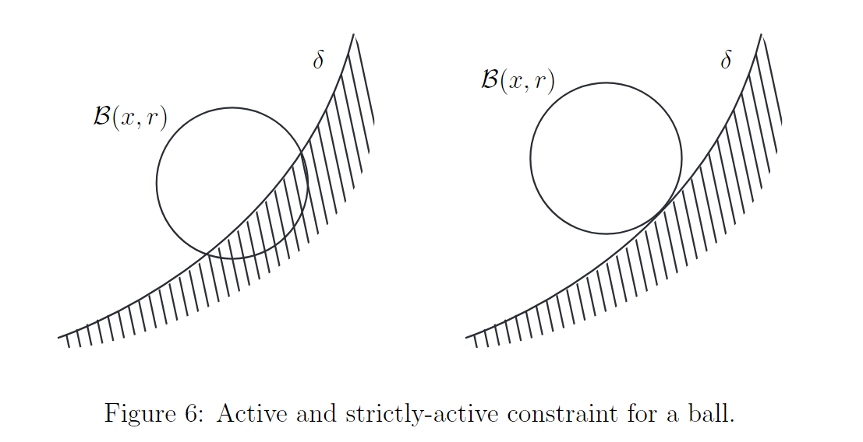
Proof of fully-ball-supported problems
Notes:
被球激活的约束，即约束和球有交。严格激活即为球和约束有类似相切的关系

Slide 18
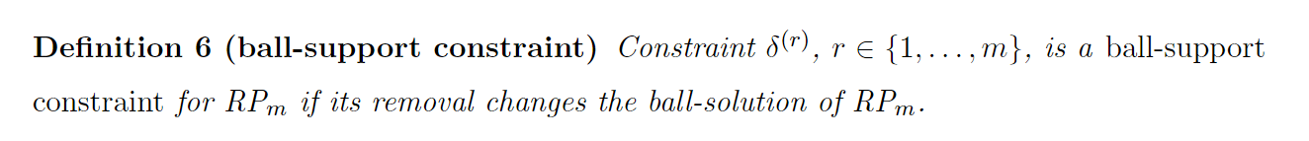
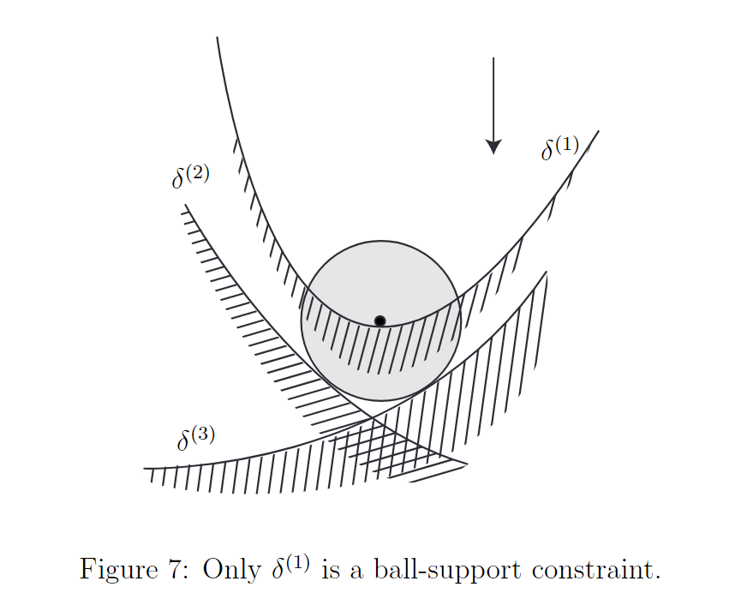
Proof of fully-ball-supported problems
Notes:
球支持约束即为，若去掉这个约束，那么会改变球解。
对于图7，若去掉约束1，则最优解会改变，因此整个球解会改变。而改变其他的约束并不会改变球解
因此，对于RP_m来说，球解约束是小于等于d的（由ball-solution的定义中d-1的定义可得）

Slide 19
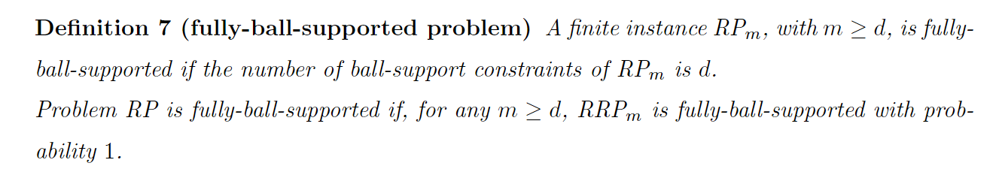
Proof of fully-ball-supported problems
Notes:
我们这里只考虑，球解约束是等于d的情况。小于d的步骤数学证明非常繁琐，里面的数学技巧太多了，我觉得这里还是讲思路为主。

Slide 20
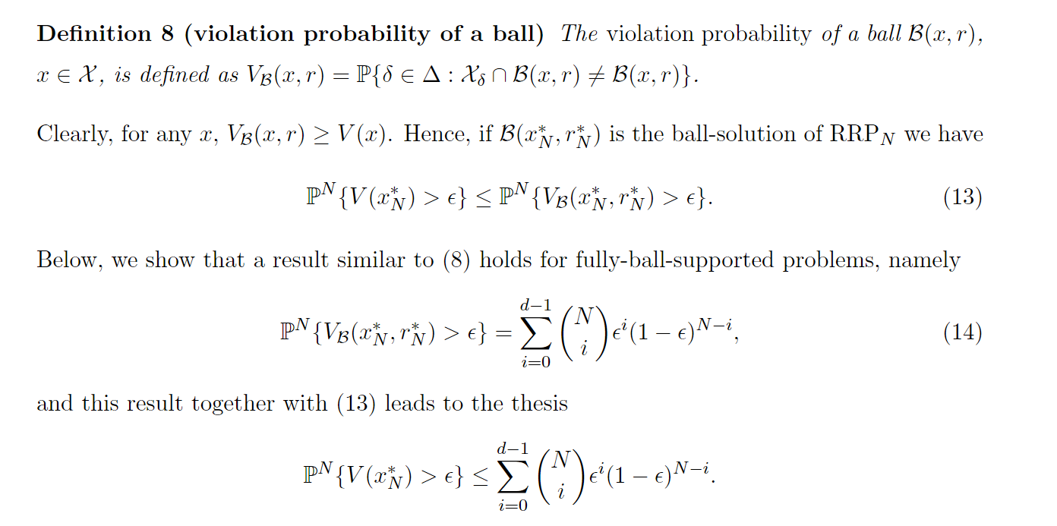
Proof of fully-ball-supported problems
Notes:
我们将之前最优点的violation扩展到球的violation，也就是整个球不包含在约束内的概率测度
由于最优点违反约束，则球违反约束，但反过来不是，因此这里是大于号。所以我们有下面的概率比较。

Slide 21
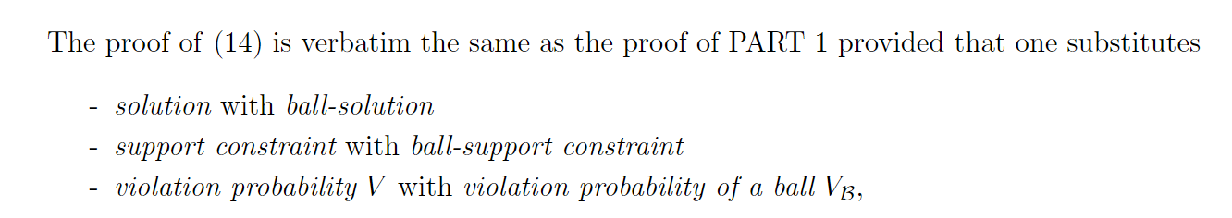
Proof of fully-ball-supported problems
Notes:
我们将之前最优点的violation扩展到球的violation，也就是整个球不包含在约束内的概率测度
由于最优点违反约束，则球违反约束，但反过来不是，因此这里是大于号。所以我们有下面的概率比较。

Slide 22




